Slide 1
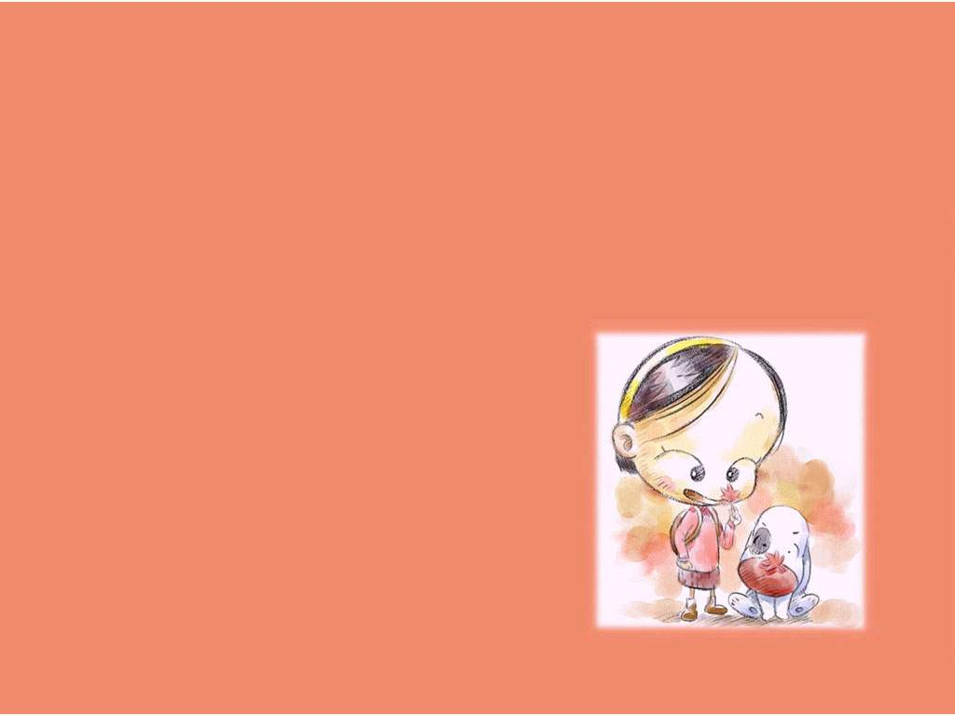
去 里
口 耳 目
日 月 火
羊 鸟 兔
木 禾 竹
电视
晚上
台灯
沙发
水果
报纸
笑
送
也

Slide 2


发
报
纸
沙
灯
视
笑
台
电
晚
也
果
送

Slide 3
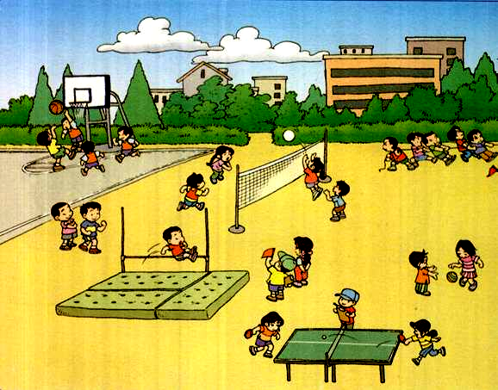
人教版小学语文一年级上册
看图，说说课 间或课后可以开展哪些体育活动？
4 操 场 上

Slide 4
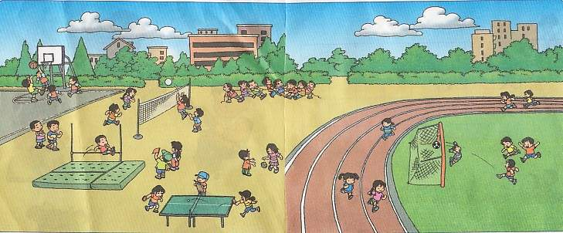
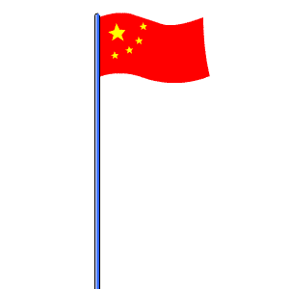
dǎ qiú
打 球
bá hé
拔 河
pāi pí qiú
拍 皮 球
tiào gāo
跳 高
pǎo bù
跑 步
tī zú qiú
踢 足 球

Slide 5

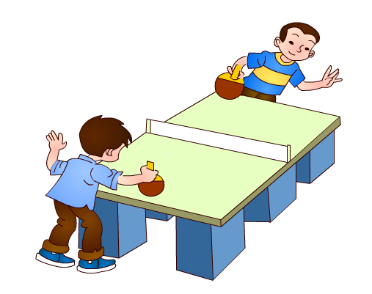
看 图 学 汉 字
dǎ qiú
dǎ qiú
打 球
打 球

Slide 6
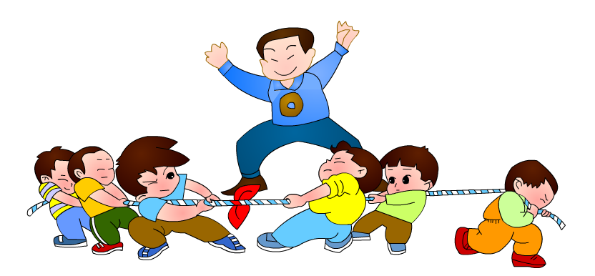
看 图 学 汉 字
bá hé
拔 河

Slide 7
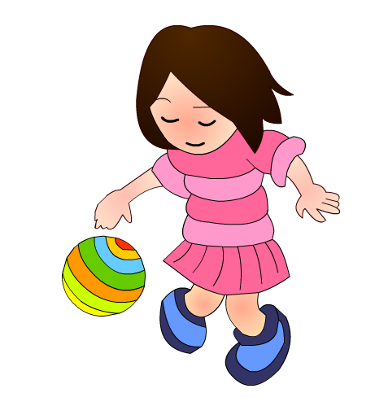
看 图 学 汉 字
pāi pí qiú
拍 皮 球

Slide 8
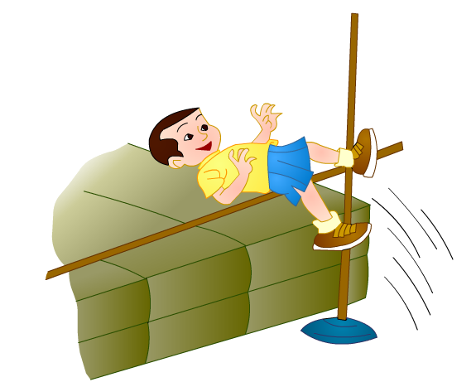
看 图 学 汉 字
tiào gāo
跳 高

Slide 9
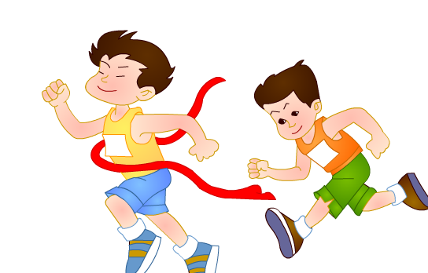
看 图 学 汉 字
pǎo bù
跑 步

Slide 10
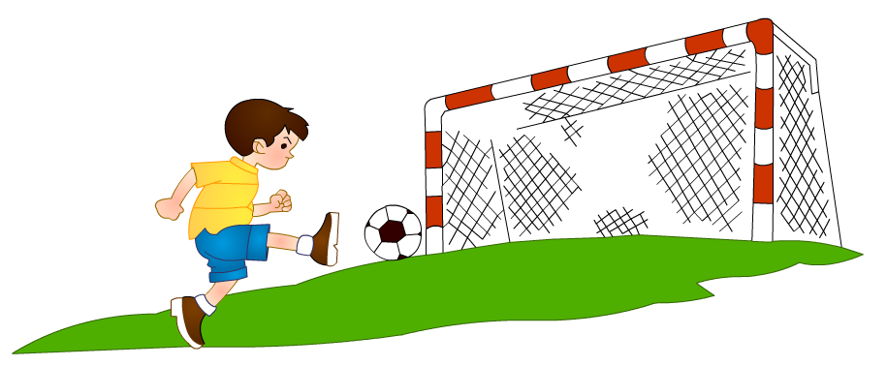
看 图 学 汉 字
tī zú qiú
踢 足 球

Slide 11

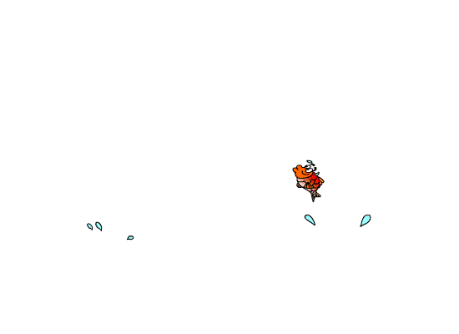
dǎ qiú
打 球
bá hé
拔 河
pāi pí qiú
拍皮球
tiào ɡāo
跳 高
pǎo bù
跑 步
tī zú qiú
踢足球

Slide 12
拔河
拍皮球
打球
踢足球
跳高
跑步

Slide 13
打 球
拔 河
拍皮球
跳 高
跑 步
踢足球
动作
分类
生字

Slide 14

步
拍
打
球
高
足
拔
跳
跑

Slide 15
连一连
拔 打 拍 跳 踢 跑
皮球 排球 足球 皮筋 河 高 步

Slide 16

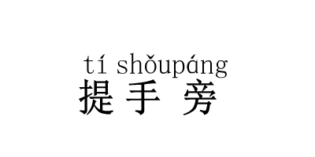
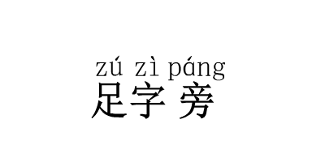
dǎ qiú
打球
bá hé
拔河
pāi pí qiú
拍皮球
扌
tiào gāo
跳高
pǎo bù
跑步
tī zú qiú
踢足球

Slide 17
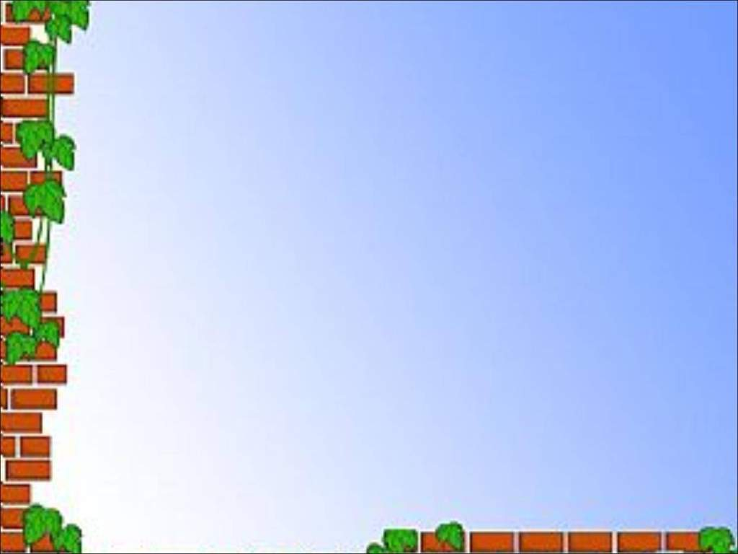


操场上真热闹呀！
同学们有的_________，
有的_______________，还有的_____________。
玩得可开心了！

Slide 18

游戏—猜猜我在干什么
拍皮球
打球
跑步
跳高
踢足球
拔河

Slide 19
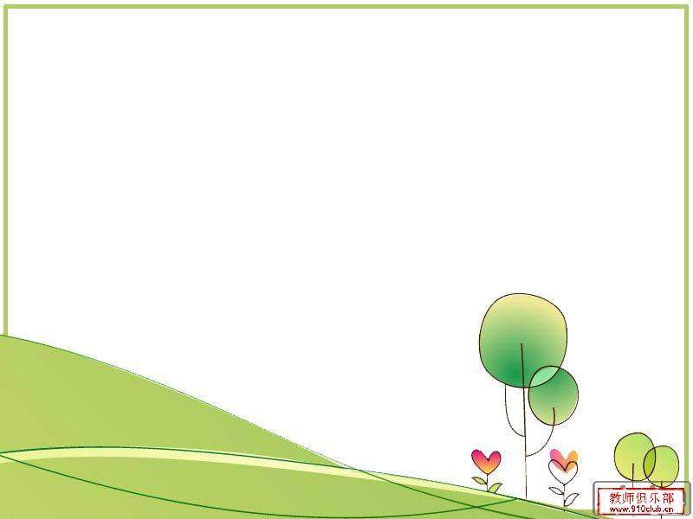
línɡ shēnɡ xiánɡ xià kè le
铃 声 响， 下 课 了，
cāo chánɡ shànɡ zhēn rè nào
操 场 上， 真 热 闹。
tiào gāo bá hé pāi pí qiú
跳 高 拔 河 拍 皮 球，
tiān tiān duàn liàn shēn tǐ hǎo
天 天 锻 炼 身 体 好。

Slide 20
línɡ shēnɡ xiánɡ xià kè le
铃 声 响， 下 课 了，
cāo chánɡ shànɡ zhēn rè nào
操 场 上， 真 热 闹。
tiào gāo bá hé pāi pí qiú
跳 高 / 拔 河 /拍 皮 球，
tiān tiān duàn liàn shēn tǐ hǎo
天 天 / 锻 炼 /身 体 好。

Slide 21

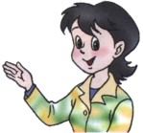
热闹：说明操场上活动多，充满欢声、笑声。“闹”在这词里读轻声。
锻炼：通过体育活动使身体强壮的意思。

Slide 22
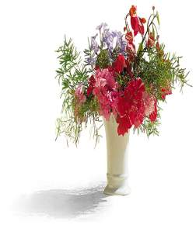
xiǎng
响
tǐ
体
kè
课
zhēn
真
shēn
身

Slide 23
响
体
课
真
身

Slide 24
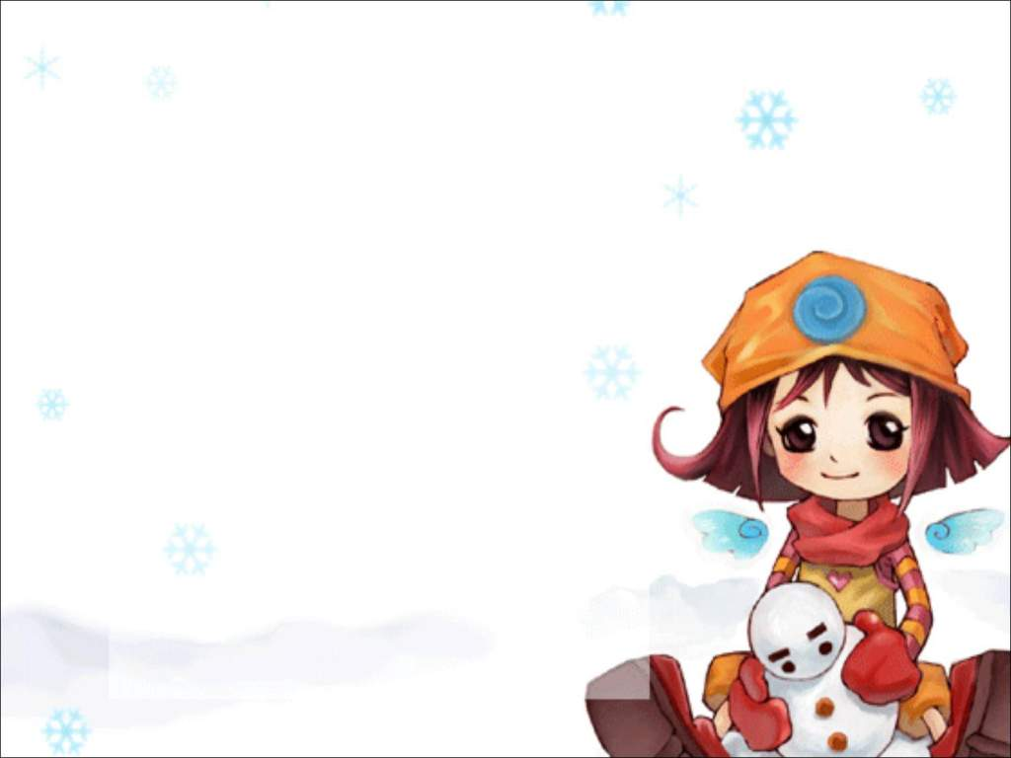
《4 操场上》
这些偏旁你认识吗？
响
口
（口字旁）
课
讠
（言字旁）
体
（单人旁）
亻
身
真

Slide 25

shēn
tǐ
身
体
体
（单立人）
亻
们、他、你、休、低、作

Slide 26





Slide 27

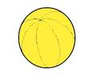
体
跑
步
打
身
高
足
球
真
跳
响
拔
课
拍

Slide 28

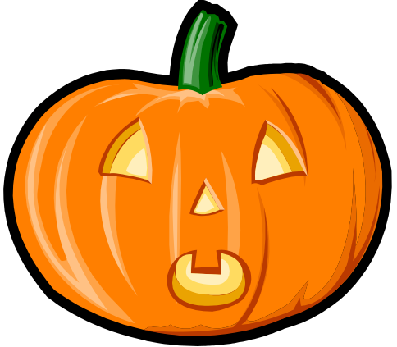

拔河
你真棒！
打球
拍皮球
操场
词语大丰收
跳高
热闹
踢足球
铃声
下课
跑步
身体

Slide 29
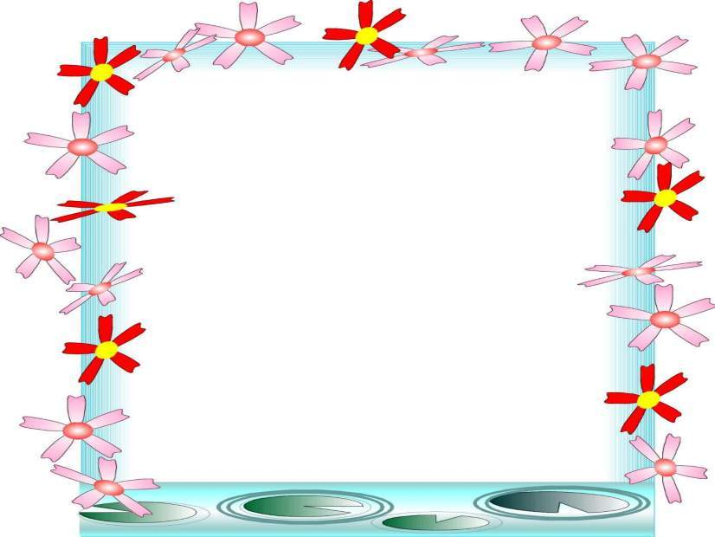
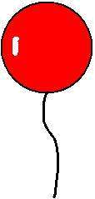
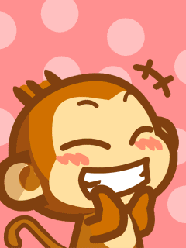
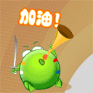
体
跑
课
高
跳
打
身
响
真
拍
足
步
球
拔
汉字大冲关

Slide 30
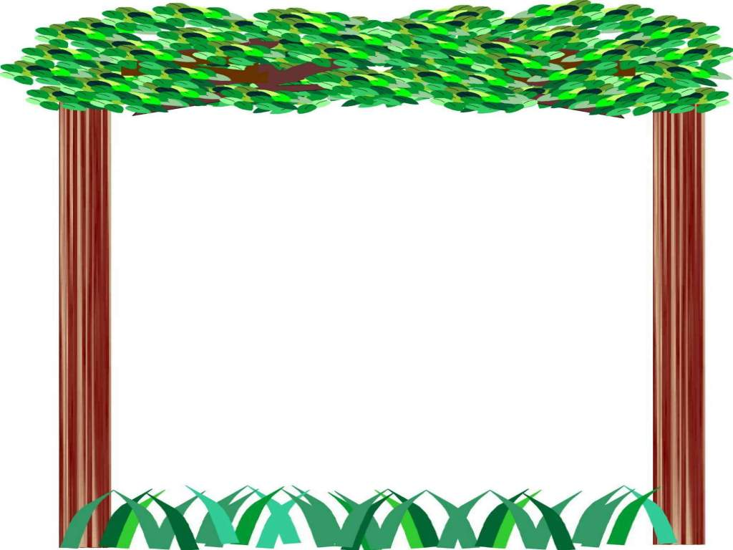
nǐ zuì xǐ huān nǎ zhǒnɡ huó dònɡ
你 最 喜 欢 哪 种 活 动？
shénɡ
跳 绳
tiào yuǎn
跳 远
jiàn
踢毽子
rēnɡ bāo
扔沙包
zhuō mí cánɡ
捉 迷 藏
diū shǒu juàn
丢 手 绢
huá huá tī
滑 滑 梯
fànɡ fēnɡ zhenɡ
放 风 筝

Slide 31
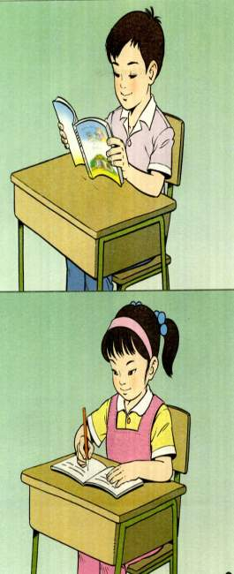
照样子，写一写
铃声响，下课了，
操场上，真热闹。
跳高拔河拍皮球，
天天锻炼身体好。
铃 声 响，上 课 了，
（ ）， （ ）。
（ ），
好好学习为中华。
教 室 里
静 悄 悄
看书 写字 做算术

Slide 32

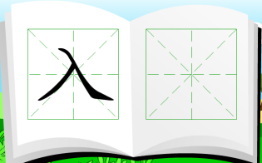
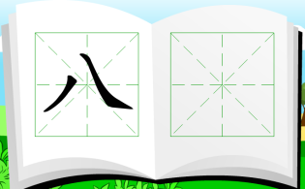
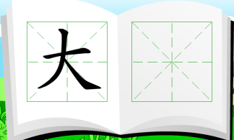
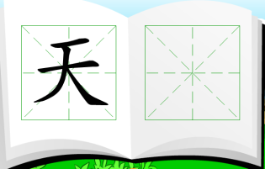

Slide 33
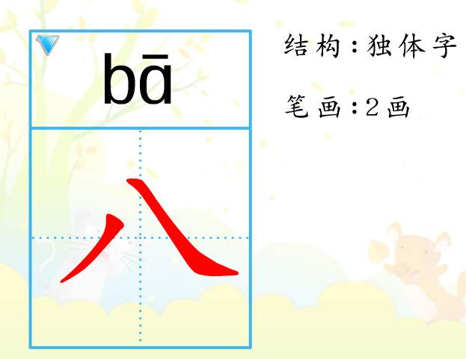
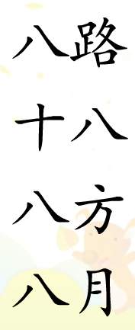

Slide 34
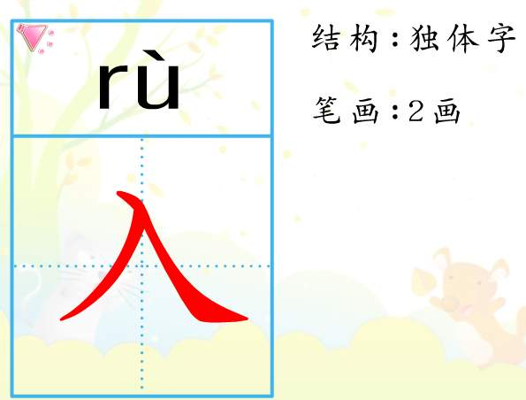
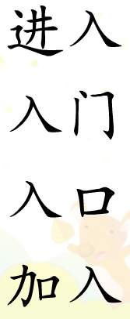

Slide 35


比一比，写一写：
bā
rù
八和入，
很不同。
八分开，
入捺长。
八
入
八个 八月
入口 出入

Slide 36
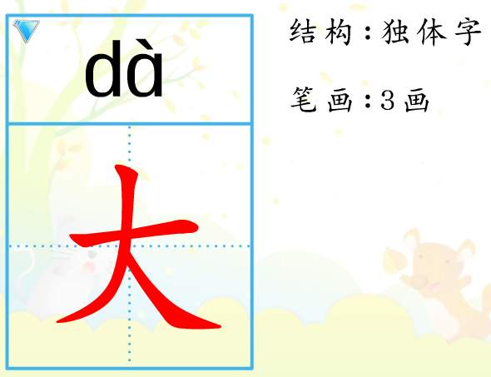
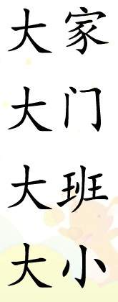

Slide 37
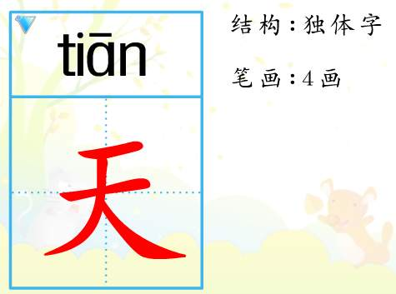
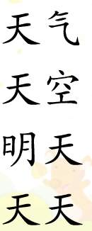

Slide 38
下课了，小朋友们有的在 ，有的在 ，还有的在 。

Slide 39
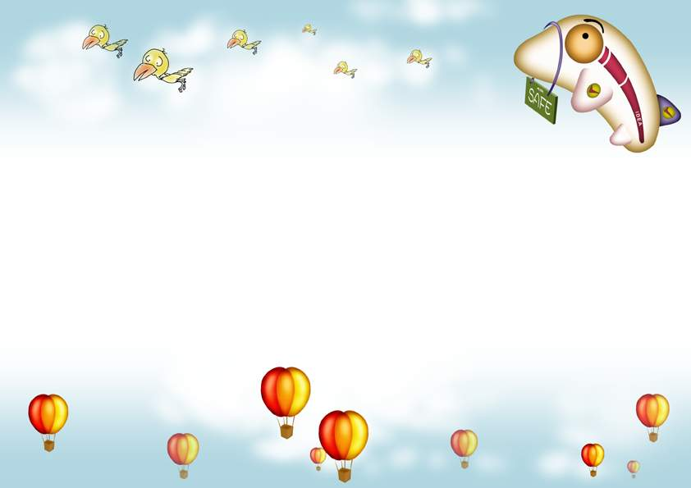
作业：
回家了解爸爸妈妈喜欢做什么体育活动，跟家长动一动，把我们的身体锻炼得棒棒的，好吗？

Slide 40
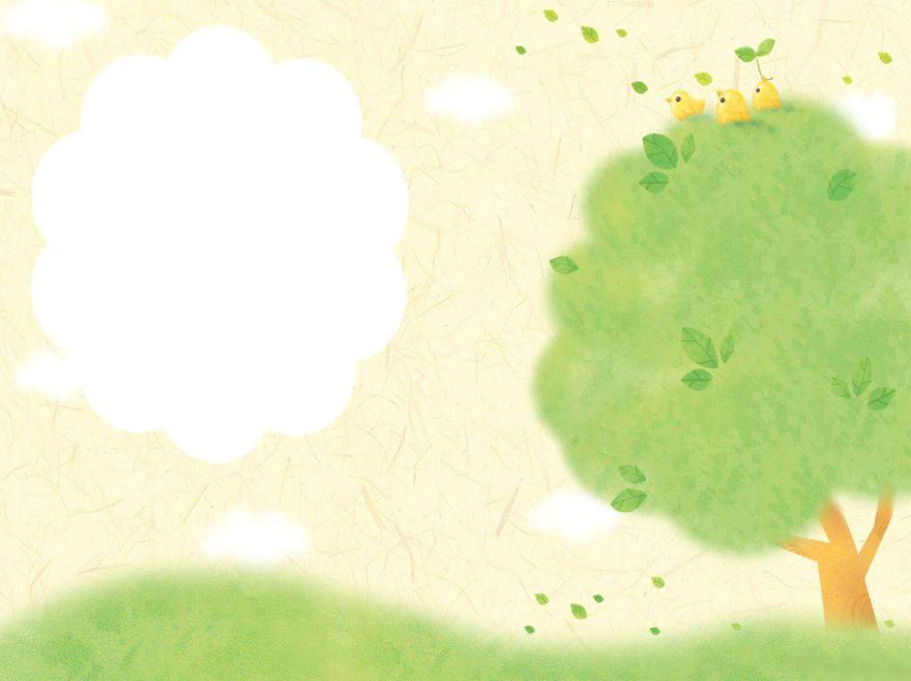
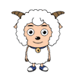
课堂小结
这节课我们复习了学过的字词，认识了三个新的偏旁，它们分别是： 。我们还练习书写了“八” “入”“大”和“天”两个字，知道了它们的区别。大家课上学得都很认真，课后一定要注意锻
炼身体，这样才是健康
聪明的同学！
足、口、 亻、讠、扌

